Slide 1



XIN CHÀO CÁC EM HỌC SINH!

Slide 2



TRÒ CHƠI AI LÀ TRIỆU PHÚ

Slide 3

Câu 1: Lợi ích của việc sắp xếp theo sơ đồ hình cây.
A. Tìm kiếm đúng và nhanh hơn
B. Tìm kiếm dễ hơn
C. Tìm kiếm nhanh hơn
D. Tìm kiếm khó hơn

Slide 4
Câu 2: Sơ đồ hình cây thể hiện
A. Sơ đồ được vẽ tùy tiện
B. Chỉ là hình vẽ cho đẹp
D. Một cách sắp xếp phân loại cụ thể
C. Nhiều cách sắp xếp đồ vật

Slide 5


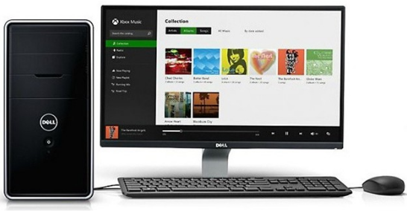

MỞ ĐẦU
Tối qua, cả nhà mình xem ca nhạc trên máy tính hay lắm!

Slide 6
MỞ ĐẦU
Mình hỏi bố video ca nhạc này để ở đâu? Bố bảo nó được lưu trong ổ đĩa của máy tính
Thế à, bây giờ tớ mới biết đấy.
Để giúp các em hiểu ổ đĩa thư mục, tệp và vai trò của cây thư mục thì ->bài học

Slide 7

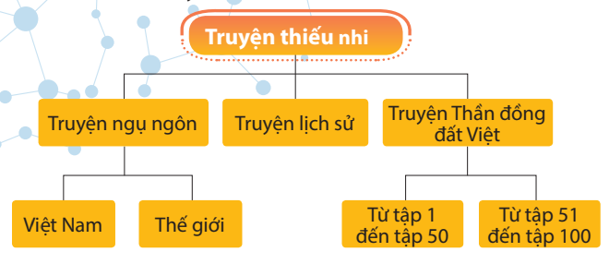
SGK-47,48
TIẾT 20 - BÀI 19
Ổ ĐĨA, THƯ MỤC VÀ TỆP

Slide 8

KHÁM PHÁ
1
Ổ đĩa, thư mục và tệp SGK_47
- Thông tin trong máy tính được lưu trữ trong các tệp.
- Tệp chứa thông tin về một đối tượng nào đó và được lưu ở thư mục hoặc ổ đĩa.
Thư mục con là thư mục nằm trong một thư mục khác.
Ổ đĩa được xem là thư mục gốc.

Slide 9
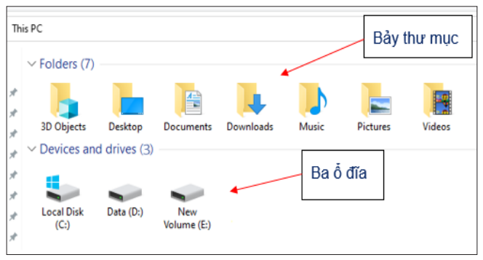
KHÁM PHÁ
1
Ổ đĩa, thư mục và tệp SGK_47
Thông tin trong máy tính được lưu trữ ở đâu?
Ổ đĩa. Ổ đĩa như thùng chứa thông tin và thồng tin được lưu trữ ở trong các tệp.
Vậy theo các con tệp là gì?
Tệp chứa thông tin về 1 đối tượng nào đó ở trong thư mục hoặc ổ đĩa.

Slide 10


KHÁM PHÁ
1
Ổ đĩa, thư mục và tệp
Em hãy cùng bạn quan sát hình 19.2 và cho biết máy tính trong hình có:
• Có bao nhiêu thư mục?
Có 7 thư mục
• Có Bao nhiêu ổ đĩa?
Có ba ổ đĩa

Slide 11
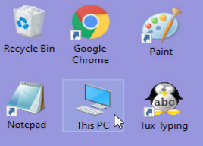
KHÁM PHÁ
Các em hãy làm theo
thao tác sau: 2’
Khởi động máy tính
Nháy đúp chuột vào biểu
tượng This PC hoặc My computer.
? Máy tính em vừa khởi
động có bao nhiêu ổ đĩa, là những ổ đĩa nào?

Slide 12
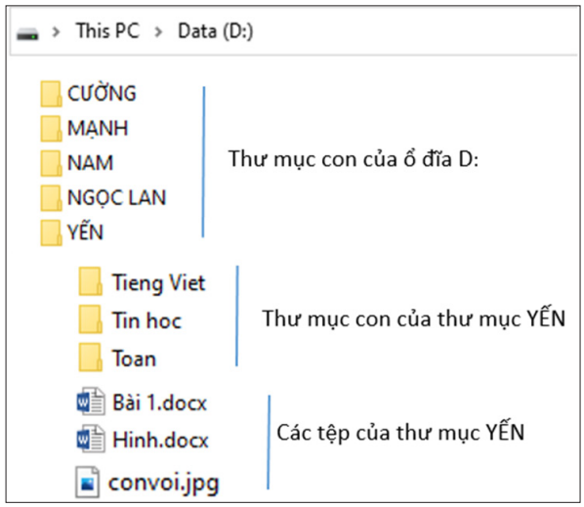
KHÁM PHÁ
Thư mục và ổ đĩa để lưu tệp.
Thư mục con là thư mục nằm trong thư mục khác. Ổ đĩa được xem là thư mục gốc.
Thông tin trong máy tính
được sắp xếp theo sơ đồ hình cây, vây thư mục có vai trò ntn ->nd2

Slide 13
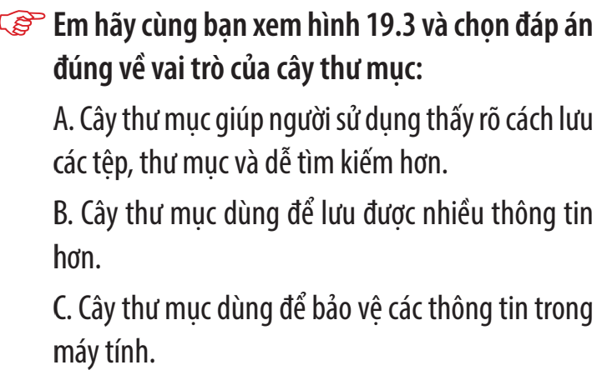

KHÁM PHÁ
2
Cây thư mục
a. Vai trò của cây thư mục
Em hãy thảo luận nhóm đôi, quan sát hình 19.3 sgk _48, Ổ đĩa D: có bao nhiêu thư mục con? 2’
Vậy để xem nd cây thư mục ta làm ntn ->nd phần b

Slide 14
KHÁM PHÁ
2
Cây thư mục
b. Xem nội dung thư mục
Em cùng bạn quan sát hình 19.3 _48 và thảo luận nhóm đôi cho biết: 2’
• Những thư mục nào nằm trong thư mục YẾN?
Thư mục tieng viet, tin hoc, toan
• Trong thư mục YẾN có các tệp nào?
Bài 1.docx, Hinh.docx, Convoi.jpg
->Cây thư mục giúp người sử dụng thấy rõ cách lưu các tệp, thư mục và dễ tìm kiếm hơn->hđ3.

Slide 15

LUYỆN TẬP
Nhóm đôi
Em hãy quan sát hình 19.3_48 và thảo luận nhóm đôi rồi cho biết: 3’
Bên cạnh tên mỗi thư mục, có một biểu tượng. Em có nhận xét gì về hình dạng và màu sắc của các biểu tượng ấy?
Biểu tượng thư mục có hình chữ nhật màu vàng
Tệp Bài 1.docx nằm trong thư mục nào và
thư mục đó là thư mục con của thư mục nào?
Tệp Bài 1.docx nằm trong thư mục YẾN và đó là thư mục con của thư mục ổ đĩa D->hđ4

Slide 16


VẬN DỤNG
y/c hs đọc nd và thực hành nhóm máy, hoàn thành y/c sgk_ 48.t/g 4’
Em hãy lên bảng chia sẻ trên máy của mình có những gì?
Em cùng bạn thực hiện các công việc dưới đây:
• Nháy đúp chuột vào biểu tượng This PC trên màn hình và kể tên các ổ đĩa có trong máy tính đó;
• Nháy đúp chuột vào ổ đĩa D:, kể tên một vài thư mục và tệp trong ổ đĩa đó.

Slide 17
VẬN DỤNG
câu 1: tệp trong máy tính được lưu trữ ở đâu?
A. Ổ đĩa
B. Thư mục
C. Ổ đĩa và các thư mục
D. Các tệp
Câu 2: Cây thư mục có tác dụng
A. Biểu diễn cách phân bố các thư mục lưu trong thư viện
B. Giúp người dùng thấy rõ cách lưu các tệp, thư mục và tìm kiếm dễ hơn
C. Không liên quan gì đến thư viện
D. Không liên quan gì đến máy tính.

Slide 18
GHI NHỚ
Thông tin trong máy tính được lưu trữ thành các tệp ở ổ đĩa hoặc thư mục. Việc tìm kiếm thông tin dễ dàng và nhanh hơn nhờ thư mục cấu trúc theo sơ đồ hình cây.

Slide 19
TẠM BIỆT CÁC EM HỌC SINH!

